Slide 1
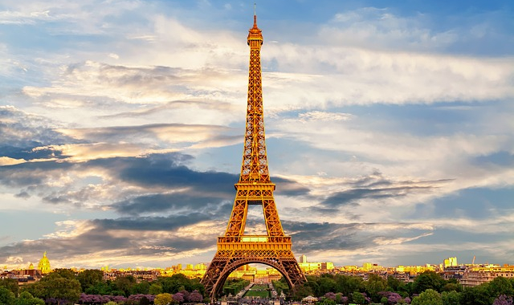
FRANțA
Drăghici Doriana
Clasa a XII-a H

Slide 2
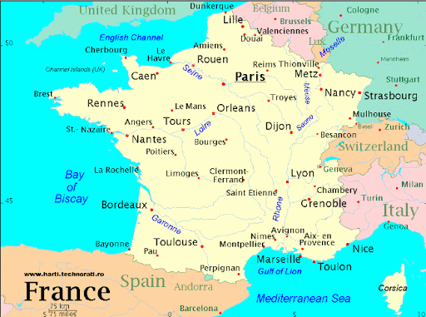
Pozitia geografica
Franța metropolitană se află la una dintre extremitățile vestice ale Europei;
Are ieșire la Marea Nordului către nord, la Canalul Mânecii către nord-vest, la Oceanul Atlantic către vest și la Marea Mediterană către sud-est;
Se învecinează cu Belgia și Luxemburg la nord-est, cu Germania și Elveția la est, cu Italia și cu Monaco la sud-est, cu Spania și cu Andorra la sud-vest;

Slide 3
Relieful
Teritoriul metropolitan al Franței oferă forme de relief și peisaje naturale deosebit de variat;
Mari părți din teritoriul actual al Franței s-au înălțat de-a lungul mai multor episoade tectonice, în special în orogeneza hercinică din paleozoic, care stă la originea masivelor Armorican, Central, Morvan, Vosgi, Ardeni și Corsican;
Alpii ating 4.810 m altitudine în Mont Blanc (cel mai înalt punct al Franței)
Aceste masive delimitează mai multe bazine sedimentare, cele mai mari fiind bazinul Aquitaniei în sud-vest și Bazinul Parisului în nord — acesta din urmă cuprinzând mai multe regiuni cu soluri deosebit de fertile, în special platourile cu soluri acide din Beauce și Brie;
În rest, diferite căi naturale de trecere, cum ar fi valea Ronului, permit comunicații facile;
Zonele litorale oferă și ele peisaje diverse: maluri abrupte ale masivelor muntoase (Coasta de Azur, de exemplu), câmpii ce se termină cu faleze (Coasta de Alabastru), regiuni umede și forestiere, cum ar fi Sologne⁠(d) sau mari câmpii nisipoase (Câmpia Languedoc);

Slide 4
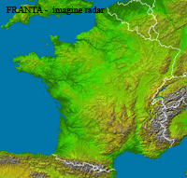
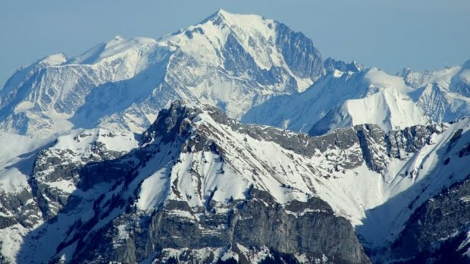
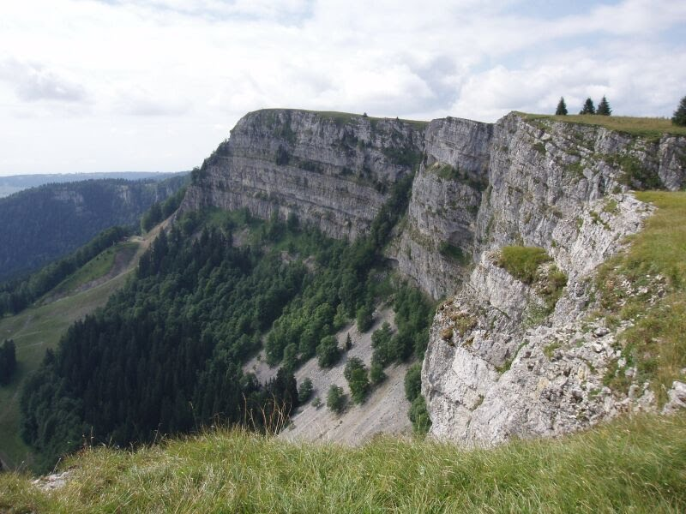
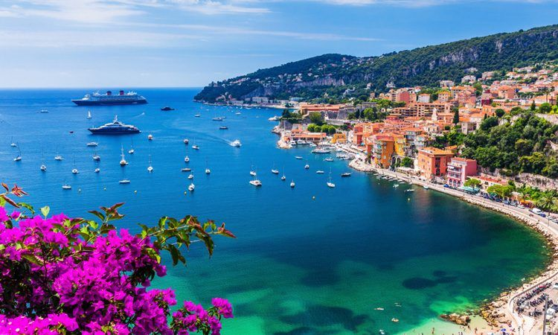
MONT BLANC
MONT D’OR
COTE D’AZUR

Slide 5
Clima
Clima Franței variază de la regiune la regiune;
Regiunile adiacente coastei nordice resimt un climat temperat similar țărilor britanice, iernile sunt blânde cu temperaturi ce se învârt în jurul valorii de 5 grade Celsius, în timp ce verile, mai calde, se găsesc între 21 și 26 grade Celsius;
Centrul și zonele interioare ale Franței au o climă cu caracteristici mai extreme și o variație mai amplă între sezoane, iarna este ceva mai aspră, cu zăpadă și îngheț, în timp ce verile sunt mai calde; ploile sunt mai puțin frecvente și tind să aibă loc în timpul verii, atunci când se pot întâlni și furtuni însoțite de tunete și fulgere;
Coasta mediteraneană și Corsica se bucură de o climă tipic mediteraneană, cu zile de vară fierbinți și ierni scurte și blânde, precipitațiile sunt sărace în timpul verii, însă atunci când se întâmplă, sunt deseori torențiale;
Regiunile montane, în special din zona Alpilor, dar și în preajma Masivului Central și a Pirineilor, de la mare altitudine, au ierni lungi și friguroase, cu zăpadă abundentă;

Slide 6
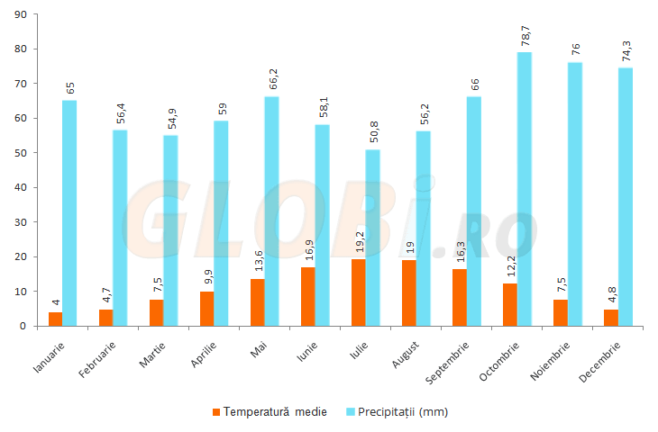

Slide 7
Hidrografia
Rețeaua hidrografică este densă, legată printr-un sistem de canale (4600 km) și orientată spre Oceanul Atlantic (Seine, Loire, Garonne, Moselle, Rhin) si spre Marea Mediterana (Rhone);
Pe teritoriul Franţei există şi numeroase lacuri din care cele mai cunoscute sunt: Leman/Geneva la granită cu Elveţia (582km), Bourget (44km), Grandlieu si d'Annecy ;
Cel mai important fluviu este Sena situate in nordul Franței, ce izvorăște in Burgundia, având cursul spre est, apoi spre vest, și se varsă la Le Havre și în Marea Mânecii. Râul are o lungime de 776 km, cu un bazin hidrografic de 75.000 km2, fiind după lungime pe locul trei din Franța;

Slide 8
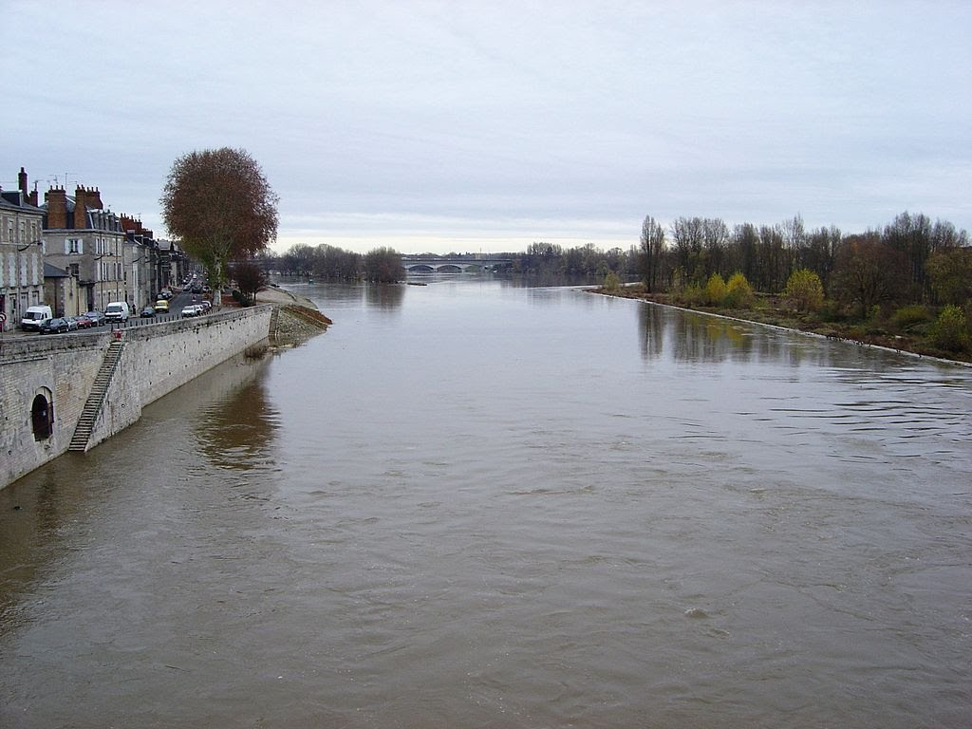
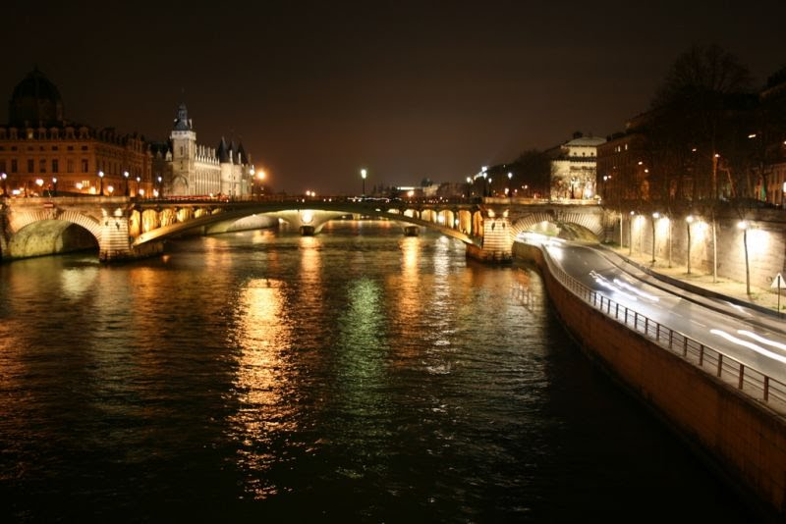
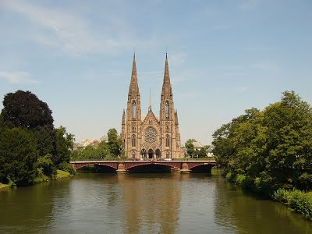
LOARA
SENA
ILL (ELSASS)-afluent al Rinului situat in Alsacia

Slide 9
Vegetatia si fauna
Franța se întâlnește o vegetație variată. Situate mai ales în munții Alpi, Jura şi Vosgi, pădurile de foioase (fag, stejar) și de conifere, ocupă peste un sfert din teritoriul Franței;
În landele nisipoase din S-V se dezvoltă păduri de pin, iar în insula Corsica este dominant maquisul mediteranean;
Fauna locală să fie foarte variată, trăiesc aici atât diferite specii de animale marine sau care preferă zonele de coastă, cât și animale specifice regiunilor montane;
Printre speciile rare din Munții Alpi se numără și ibexul, iar în Pirinei trăiesc lupi și urși;
Delta Rhonului este un mediu ideal de viaţă pentru păsări, bâtlanii, flamingo şi multe alte specii migratoare ;

Slide 10
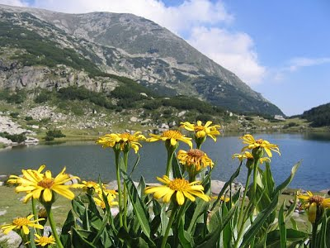
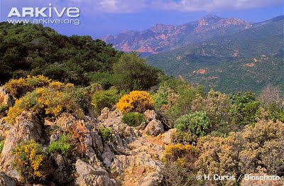
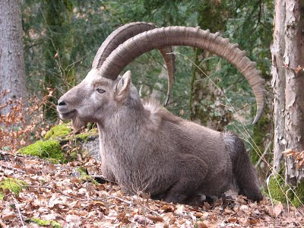
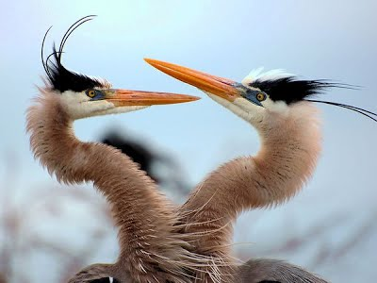
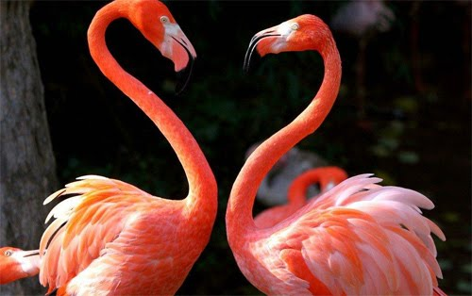
VEGETATIE ALPINA
MAQUIS MEDITERANEAN
IBEXUL
BÂTLANII
FLAMINGO

Slide 11
Populatie
Creșterea demografică înregistrată de Franța este una dintre cele mai dinamice din Europa și este datorată unui nivel al natalității superior mediei europene și unui sold migrator pozitiv (aproximativ 100.000 persoane anual);
Majoritatea imigranților provin din Europa (44%) din Maghreb (30%), și din Turcia și Africa, inclusiv vechile colonii franceze ; 40% dintre ei trăiesc în regiunea Ile-de-France;
O mare parte a copiilor născuți în Franța din părinți imigranți obțin automat cetățenia franceză. Franța găzduiește, de asemenea, mulți studenți străini, în special în cadrul programului european Erasmus. La această « ramură » se adaugă imigranții ilegali care se estimează că sunt într-un număr de 200 000 - 300 000 dintre care în 2006, 28.000 au intrat în legalitate

Slide 12
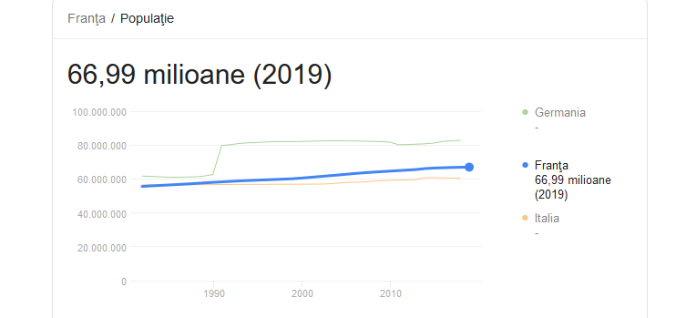

Slide 13
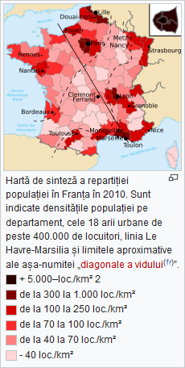
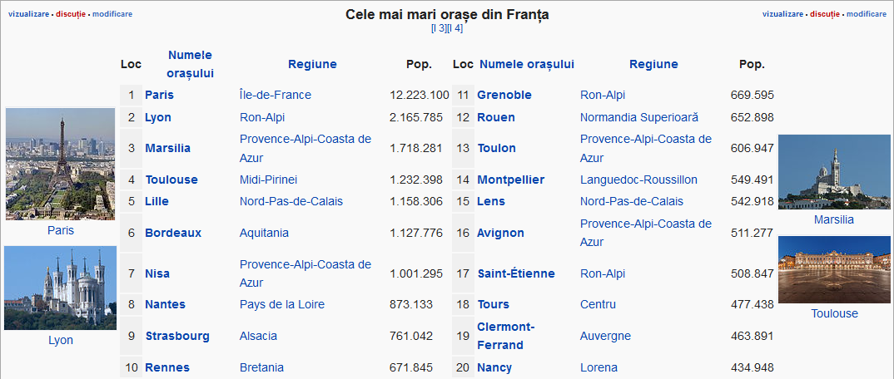
Asezari urbane
Capitala Frantei este Paris, capitala este de șase ori mai populată decât a doua arie urbană a țării, și grupează un sfert din studenți și aproape toate sediile centrale ale marilor companii ale țării;

Slide 14
Economia
Economia Franței este o economie socială de piață, bazată pe proprietatea private,economia franceză este, în principal, una axată pe servicii.
a).Agricultura
Franța a cunoscut fenomenul exodului rural și scăderea gradului de angajare în agricultură;
Franța este principalul producător mondial de vin,ea figurează, de asemenea, printre primii producători mondiali de cereale, zahăr, produse lactate și de carne de vită;

Slide 15
b). Industria
Franța este a patra putere industrială a lumii;
Industria se caracterizează prin evoluții contrastante: pe lângă industrii moderne și dinamice, care fac din Franța unul din liderii mondiali în numeroase domenii (industria automobilelor, aeronautică, aerospațială, agro-alimentară, electronică, energetică nucleară, farmaceutică, cosmetică, a produselor de lux), numeroase industrii tradiționale (minerit, industria textilă, industria lemnului, a încălțămintei, a construcțiilor navale, siderurgia) sunt în curs de reducere a efectivelor și a cifrei de afaceri,obligând întregi regiuni la o dureroasă reconversie economică;
c) Turismul
Franța este țara cea mai vizitată din lume de turiști străini, cu peste 82 de milioane de vizite primite în 2007;
Motivele acestui tip de turism sunt diverse: este vorba atât despre turismul cultural (îndreptat, în special, către Paris), cel balnear (în special pe Coasta de Azur[b 15]), turismul de afaceri (Parisul este principala destinație mondială pentru acest tip de turism), de recreere (Disneyland Paris este de departe cel mai frecventat parc de distracții din Europa)și de practicarea sporturilor de iarnă (în special, în Alpii de Nord⁠);
Atracțiile turistice cele mai vizitate sunt: Muzeul Luvru, Turnul Eiffel, Palatul de la Versailles, castelele din Valea Loarei, mont Saint-Michel, Rocamadour, Castelul Haut-Kœnigsbourg⁠, muzeul Unterlinden⁠ din Colmar, Centrul Pompidou-Metz⁠ sau parcul Futuroscope⁠;

Slide 16
d). Transportul
Infrastructura de transport este foarte bine dezvoltată cu un număr mare de kilometri de cale ferată, autostrăzi și drumuri naționale și peste 400 de aeroporturi;
Rețeaua de cale ferată are aproximativ 30.000 km cu ecartament standard de 1.435 mm din care peste 14.000 km sunt electrificați. Franța este renumită pentru sistemul de trenuri TGV ce pot circula, pe linii dedicate, cu viteze de peste 300 km/h;
Rețeaua rutieră are peste 890.000 km drumuri publice, marea majoritate asfaltate, din care rețeaua de autostrăzi are peste 10.000 km, majoritatea fiind cu taxă și unele sunt operate de companii private;
Din cele 478 aeroporturi franceze, 176 sunt aeroporturi cu piste pavate, cel mai mare fiind Aeroportul Internațional Charles de Gaulle în apropierea Parisului;
Transportul fluvial este foarte dezvoltat, există numeroase porturi, Le Havre, Saint-Nazaire, Bordeaux și Marsilia fiind printre cele mai importante;

Slide 17
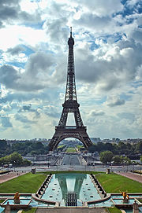
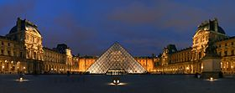
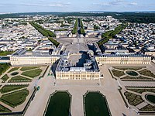
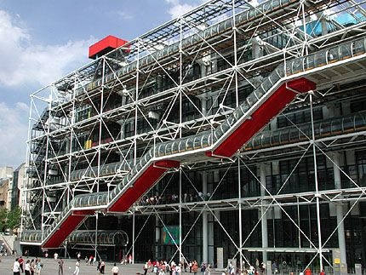
TURNUL EIFFEL
MUZEUL LUVRE
CENTRUL POMPIDOU
PALATUL VERSAILLES

Slide 18
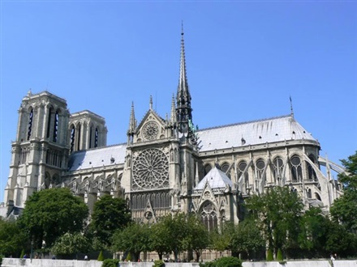
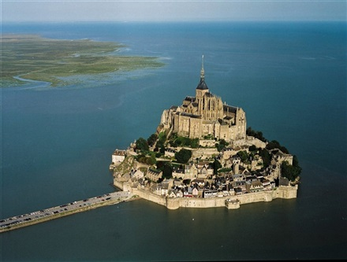
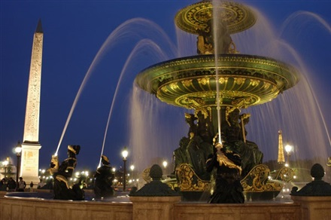
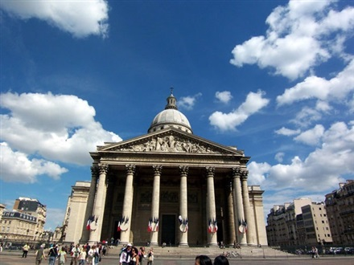
CATEDRALA NOTRE-DAME
MANASTIREA MONT SAINT MICHEL
LE PANTHEON
PLACE DE LA CONCORDE

Slide 19
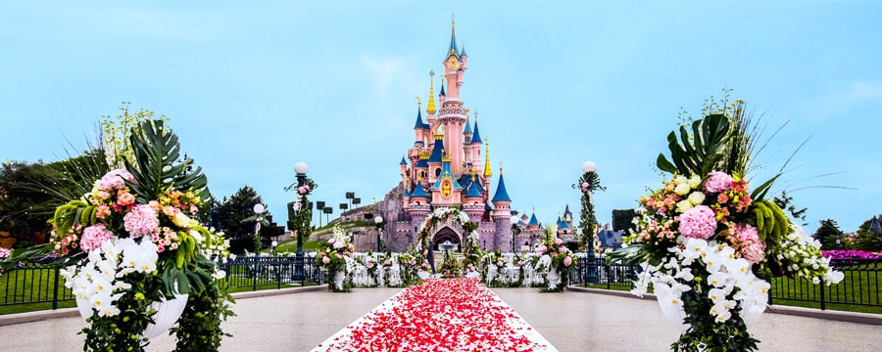
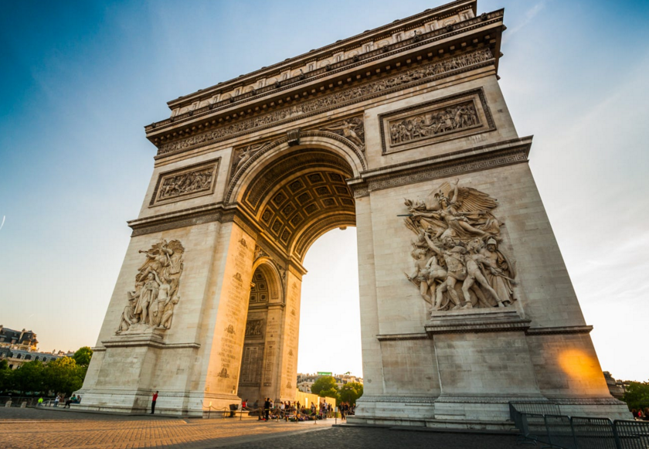
DISNEYLAND PARIS
L’ARC DE TRIUMF

Slide 20
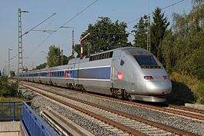
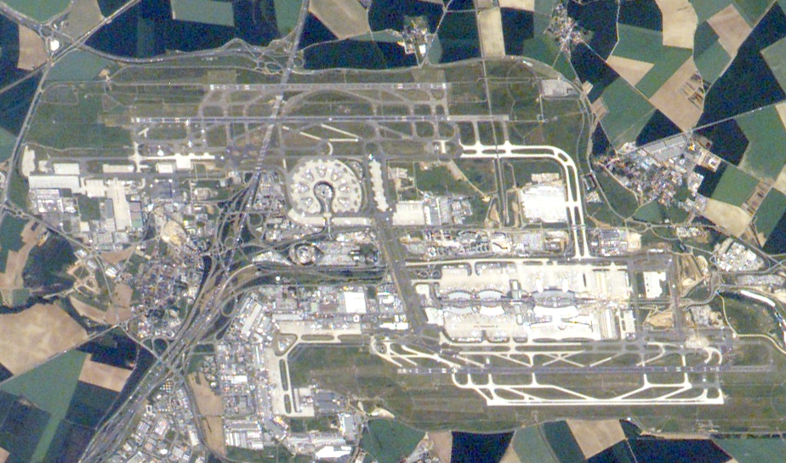
AEROPORTUL CHARLES DE GAULLE(harta)
TGV

Slide 21
BIBLIOGRAFIE
https://ro.wikipedia.org/wiki/Fran%C8%9Ba
https://sites.google.com/site/floaredecoltalbastraa/relieful-frantei
https://www.globi.ro/franta/clima
https://sites.google.com/site/floaredecoltalbastraa/hidrografia-frantei
https://sites.google.com/site/floaredecoltalbastraa/vegetatia-fauna-si-solurile
https://ro.wikipedia.org/wiki/Fran%C8%9Ba#Demografie
https://ro.wikipedia.org/wiki/Fran%C8%9Ba#Agricultura_%C8%99i_industria_agroalimentar%C4%83
https://ro.wikipedia.org/wiki/Transportul_%C3%AEn_Fran%C8%9Ba
https://www.insee.fr/en/statistiques?theme=27

Slide 22
MULȚUMESC!

